Slide 1
LEGISLATIVA V PRÁCI NT • základní právní předpisy • • specializace • zdravotnické výkony • • profesní organizace •
Mgr. Martin Krobot
Ústav ochrany a podpory zdraví
MNLN071 – Legislativa v práci nutričního terapeuta se specializací
podzim 2020

Slide 2
Zákon č. 96/2004 Sb. o podmínkách získávání a uznávání způsobilosti k výkonu nelékařských zdravotnických povolání a k výkonu činností souvisejících s poskytováním zdravotní péče a o změně některých souvisejících zákonů (o nelékařských zdravotnických povoláních)

Slide 3
Co upravuje?
podmínky získávání způsobilosti k výkonu zdravotnického povolání a k výkonu činností souvisejících s poskytováním zdravotní péče v ČR
specializace obecně
akreditace vzdělávacích programů
formy vzdělávání u jednotlivých nelékařských oborů
celoživotní vzdělávání zdravotnických pracovníků a vzdělávání jiných odborných pracovníků
osvědčení k výkonu nelékařského zdravotnického povolání bez odborného dohledu (tzv. registrace)
Právní předpisy

Slide 4
Co upravuje?
uznávání způsobilosti k výkonu zdravotnického povolání a k výkonu činností souvisejících s poskytováním zdravotní péče
osob, které získaly tuto způsobilost v jiném členském státě než v ČR (v EU i mimo ni)
osobám hostujícím na území ČR
Pro lékaře, zubní lékaře a farmaceuty nastavuje pravidla
zákon č. 95/2004 Sb. ve znění pozdějších předpisů
o podmínkách získávání a uznávání odborné způsobilosti
a specializované způsobilosti k výkonu zdravotnického
povolání lékaře, zubního lékaře a farmaceuta
Právní předpisy

Slide 5
§ 15: Nutriční terapeut
do r. 2004 dietní sestra
změna potřeb v praxi – nutriční terapeut
z dietních sester nutriční terapeut přes noc bez nutnosti doplnění vzdělání
odborná způsobilost k výkonu tohoto povolání se získává absolvováním
akreditovaného zdravotnického bakalářského studijního oboru pro přípravu nutričních terapeutů
nejméně tříletého studia v oboru diplomovaný nutriční terapeut na VOZŠ
tříletého studijního oboru diplomovaná dietní sestra na VOZŠ – zahájeno nejpozději v r. 2004/2005
studiem na SZŠ (dietní sestra) – zahájeno nejpozději v r. 2004/2005
Právní předpisy

Slide 6
§ 15: Definice náplně činnosti NT
§ 15, odst. 2:
„Za výkon povolání NT se považuje činnost v rámci preventivní péče na úseku klinická výživa a specifická ošetřovatelská péče zaměřená na uspokojování nutričních potřeb. Dále se NT ve spolupráci s lékařem podílí na léčebné a diagnostické péči v oboru klinická výživa.“
Právní předpisy

Slide 7
§ 32: Nutriční asistent
čtyřleté studium oboru nutriční asistent od r. 2005/2006 na SZŠ
„Za výkon povolání NA se považuje činnost v rámci specifické ošetřovatelské péče pod odborným dohledem NT. Dále se nutriční asistent ve spolupráci s lékařem podílí na preventivní, léčebné a diagnostické péči v oboru klinická výživa.“
nemůže provádět kontrolní činnost
například při rozpisu služeb je třeba zajistit dostupnost alespoň jednoho nutričního terapeuta, který by zajišťoval odborný dohled
Právní předpisy

Slide 8
§ 53: Celoživotní vzdělávání
„Celoživotním vzděláváním se rozumí průběžné obnovování, zvyšování, prohlubování a doplňování vědomostí, dovedností a způsobilosti zdravotnických pracovníků a jiných odborných pracovníků v příslušném oboru v souladu s rozvojem oboru a nejnovějšími vědeckými poznatky v zájmu zachování bezpečného a účinného výkonu příslušného povolání.“
Celoživotní vzdělávání je povinné pro všechny zdravotnické pracovníky a jiné odborné pracovníky.
Právní předpisy

Slide 9
Formy celoživotního vzdělávání
specializační vzdělávání
certifikované kurzy
inovační kurzy v akreditovaných zařízeních
odborné stáže v akreditovaných zařízeních
účast na školicích akcích, konferencích, sympoziích
publikační a pedagogická činnost
e-learningový kurz
samostatné studium odborné literatury
studium navazujících oborů
Právní předpisy

Slide 10
Registrace NLZP
původně registr zdravotnických pracovníků způsobilých k výkonu nelékařského zdravotnického povolání bez odborného dohledu
zrušen bez náhrady k 1. 9. 2017
nyní Národní registr zdravotnických pracovníků
nemá nic společného s předchozím registrem
určen pro všechny zdravotnické pracovníky, nejen NLZP
hlásí automaticky škola
Právní předpisy

Slide 11
Vyhláška č. 189/2009 Sb. o zkouškách podle zákona o nelékařských zdravotnických povoláních Nařízení vlády č. 31/2010 Sb. o oborech specializačního vzdělávání a označení odbornosti zdravotnických pracovníků se specializovanou způsobilostí

Slide 12
Specializační vzdělávání
vede k získání specializované způsobilosti
ukončeno atestační zkouškou
kurzy vypisované v rámci IPVZ či NCONZO
MZ ČR může rozhodnout o přiznání specializované způsobilosti absolventům akreditovaného doktorského nebo magisterského studijního oboru navazujícího na zdravotnický bakalářský nebo magisterský studijní obor
Právní předpisy

Slide 13
Obory specializace
Nařízení vlády č. 463/2004 Sb. (zrušeno)
3 obory – Výživa dětí, Výživa v těžkých stavech, Komunitní nutriční péče
označení odbornosti Nutriční terapeut pro…
Nařízení vlády č. 31/2010 Sb. (původní znění)
2 obory – Výživa dětí, Výživa dospělých
označení odbornosti Nutriční terapeut pro…
Nařízení vlády č. 31/2010 Sb. (aktuální znění od 1. 9. 2018)
1 obor – Výživa dospělých a dětí
označení odbornosti Klinický nutriční terapeut
Právní předpisy

Slide 14
Vzdělávací programy specializací
Věstník MZ ČR
Výživa dětí a Výživa dospělých Věstník č. 2/2011
Výživa dospělých a dětí Věstník č. 11/2019
novelizace NV č. 31/2010 proběhla 1. 9. 2018
celkem 600 hodin, z toho 280 hod teorie, 320 hod praxe
studium je ukončeno atestační zkouškou

Slide 15
Specializační vzdělávání
výživa dospělých
24 měsíců v celkovém rozsahu 560 hod.
z toho 320 hod. praktické přípravy na vlastním a akreditovaném pracovišti
výživa dětí
24 měsíců v celkovém rozsahu 560 hod.
z toho 320 hod. praktické přípravy na vlastním a akreditovaném pracovišti
studium je ukončeno atestační zkouškou
každý uchazeč o atestaci se přihlašuje sám na základě vypsaných termínů
NEAKTUÁLNÍ
NEAKTUÁLNÍ
Právní předpisy

Slide 16
Vyhláška č. 55/2011 Sb. o činnostech zdravotnických pracovníků a jiných odborných pracovníků

Slide 17
§ 14: Nutriční terapeut
„NT poskytuje specifickou ošetřovatelskou péči při zabezpečování nutričních potřeb pacientů v oblasti preventivní a léčebné výživy.
Přitom bez odborného dohledu a bez indikace v souladu s diagnózou stanovenou lékařem zejména může:…“
Právní předpisy

Slide 18
§ 14: Nutriční terapeut
zpracovávat a vyhodnocovat nutriční anamnézu, u pacientů v závažných stavech provádět bilanci stravy přijímané ústy, navrhovat lékaři, případně VS nebo PA změny v předepsané dietě, způsobu přijímání stravy či doplnění potravinovými doplňky
provádět vyšetření nutná ke zjištění stavu výživy pacientů
kontrolovat a metodicky vést a organizovat přípravu stravy v souladu s poznatky zdravé a léčebné výživy), zejména ve stravovacích provozech zdravotnických zařízení a v případě speciálních diet stravu připravovat
sestavovat jídelní plány a předpis stravy pro jednotlivé diety i pro celé zdravotnické zařízení, včetně propočtů biologické a energetické hodnoty diet
Právní předpisy

Slide 19
§ 14: Nutriční terapeut
provádět poradenství a edukaci jedinců, rodin a skupin v oblasti zdravé a léčebné výživy, včetně doporučení vhodných výživových doplňků,
sestavovat bez odborného dohledu na základě indikace lékaře individuální jídelní plány, včetně propočtů biologické a energetické hodnoty diet
§ 33: Nutriční asistent
Právní předpisy

Slide 20
§ 110–114: Specializovaná způsobilost
poskytuje a organizuje specifickou ošetřovatelskou péči zaměřenou na uspokojování nutričních potřeb pacientů, a to její plánování, provádění a hodnocení v oboru specializace
specifikace jednotlivých specializací
§ 111 – NT pro výživu dětí
§ 112 – NT pro komunitní péči
§ 113 – NT pro výživu v těžkých stavech
§ 114 – NT pro výživu dospělých
přitom zejména bez odborného dohledu a bez indikace
Právní předpisy

Slide 21
Specializovaná způsobilost – obecně
připravovat informační materiály pro pacienty
edukovat pacienty, případně jimi určené osoby ve speciálních dietách
sledovat a vyhodnocovat stav pacientů z hlediska možnosti vzniku komplikací a náhlých příhod
instruovat zdravotnické pracovníky v oblasti své specializace
hodnotit kvalitu poskytované péče
Právní předpisy

Slide 22
Specializovaná způsobilost
provádět výzkum
identifikovat činnosti péče vyžadující změnu v postupu
provádět výzkum zaměřený na odhalení příčin nedostatků v poskytované péči
vytvářet podmínky pro aplikaci výsledků do klinické praxe na vlastním pracovišti i v rámci oboru
připravovat standardy specializovaných postupů v rozsahu své způsobilosti
vést specializační vzdělávání v oboru své specializace
§ 111–114 specifické činnosti jednotlivých specializací
ještě není novela pro klinického nutričního terapeuta
Právní předpisy

Slide 23
Další předpisy

Slide 24
Vyhláška č. 39/2005 Sb.
kterou se stanoví minimální požadavky na studijní programy k získání odborné způsobilosti k výkonu nelékařského zdravotnického povolání
minimální délka studia a minimální počet hodin
stanovuje povinné oblasti znalostí
Právní předpisy

Slide 25
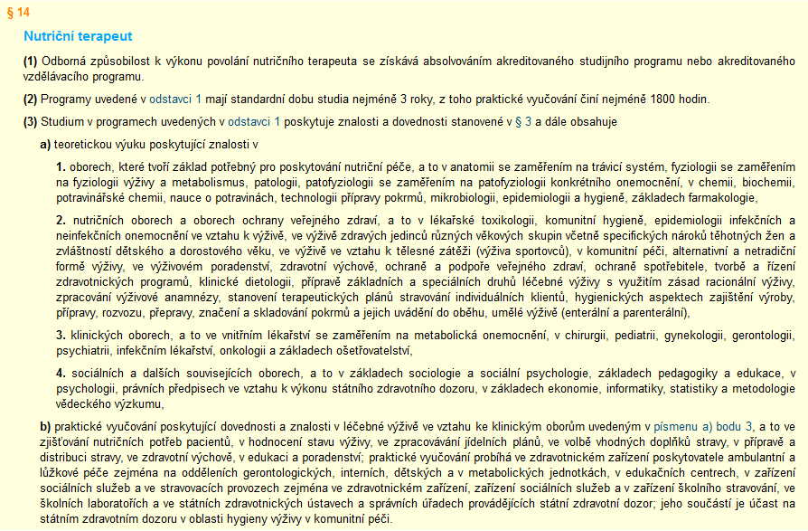

Slide 26
Kvalifikační standard
přípravy na výkon zdravotnického povolání nutriční terapeut
Věstník MZ ČR č. 9/2019
podrobněji rozvádí požadavky vyhlášky č. 39/2005 Sb.
stanovuje
cíle studijního programu a profil absolventa
podmínky přijetí a ukončení studia
konkrétní skladbu předmětů
rozsah a specifikaci praxe
Právní předpisy

Slide 27
Nařízení vlády č. 222/2010 Sb.
o katalogu prací ve veřejných službách a správě
zařazení prací ve veřejných službách a správě do platových tříd zaměstnanců, jimž je za práci poskytován plat (dále jen „katalog prací“)
Nutriční terapeut: 9.–11. třída
Od 1. 1. 2021 přesun do 10.–12. platové třídy.
Právní předpisy

Slide 28
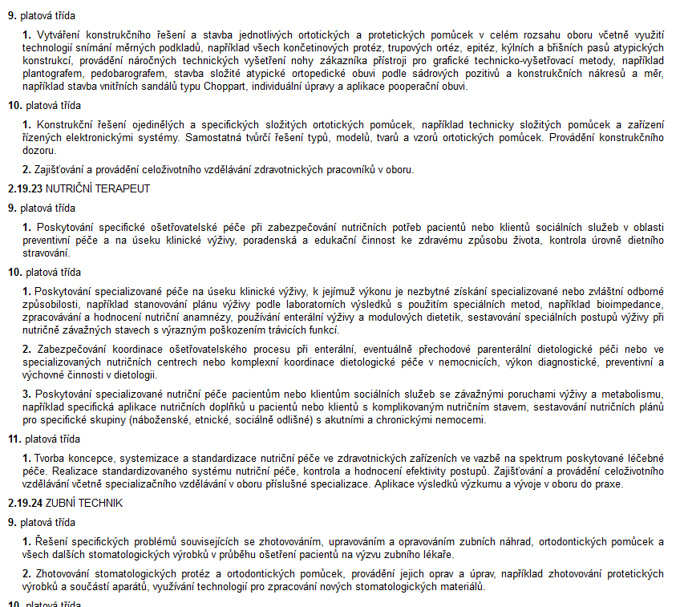

Slide 29
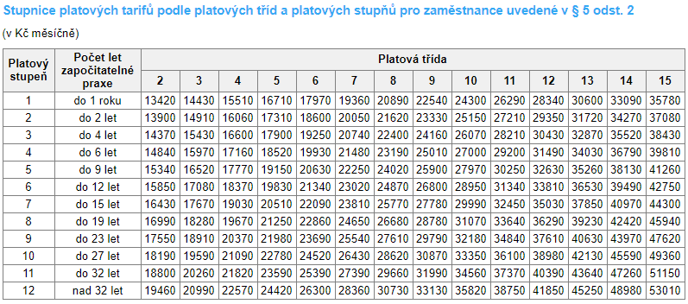
Nařízení vlády č. 341/2017 Sb.
o platových poměrech zaměstnanců ve veřejných službách a správě
Právní předpisy

Slide 30
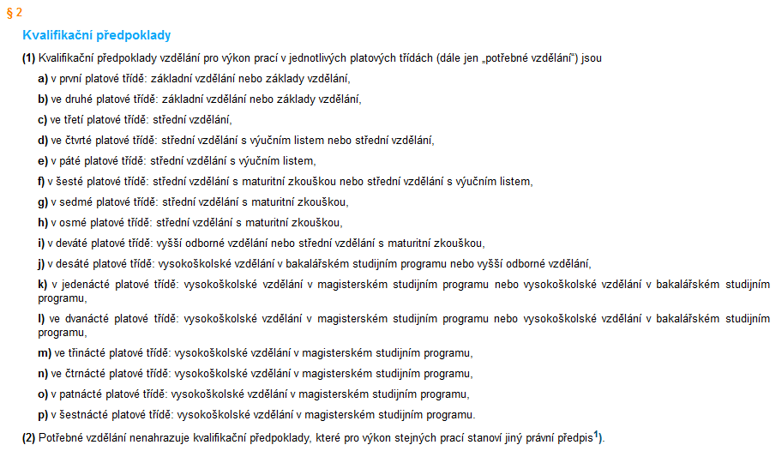

Slide 31
Zdravotnické výkony
Výkony
Vyšetření a stanovení nutričního stavu
Propočet bilance energie a živin
Sestavení nutričního plánu
Edukace
Reedukace
Indikace sippingu
návrh dalších (zamítnuto)
Příklad: Vykázání vstupní konzultace
Nutriční stav + bilance např. 3 dny + plán + edukace = cca 800 bodů = 660 Kč
Právní předpisy

Slide 32
Zdravotnické výkony
vyhláška 134/1998 Sb. – seznam výkonů s bodovými hodnotami
NT odbornost 916 – 2,34 bodu/min
https://www.zakonyprolidi.cz/cs/1998-134
vyhláška 348/2016 Sb. – o stanovení hodnot bodu (úhradová vyhláška)
odb. 916 – 1 bod = 0,90 Kč
body VZP – https://www.vzp.cz/poskytovatele/ ciselniky/zdravotni-vykony
Právní předpisy

Slide 33
Profesní organizace

Slide 35
Sekce nutričních terapeutů ČAS
součást České asociace sester
původně Sekce dietních sester (1992)
historická tradice
předsedkyně: Mgr. Věra Andrášková
Profesní organizace

Slide 36
Česká asociace nutričních terapeutů
nejnovější organizace, vznik 4. 4. 2018
nezávislá monoprofesní organizace
členem EFAD od dubna 2019
SANT sloučen s ČANT 08/2020 (= studentská „sekce“)
předseda: Mgr. Martin Krobot
Profesní organizace

Slide 37
EFAD
Evropská federace asociací nutričních terapeutů
aktuálně 27 členských zemí, 32 organizací
působí na politické úrovni, standardy aj.
ČR (ČANT) je přidruženým členem
každoročně European Congress of Dietetics
příští ročník 22.–23. 10. 2021, Budapešť, Maďarsko
Profesní organizace

Slide 38
ICDA
Mezinárodní konfederace asociací nutričních terapeutů
členské země z celého světa
činnost podobná jako EFAD
jednou za 4 roky International Congress of Dietetics (ICD)
letošní ročník 15.–18. 9. 2020, Cape Town, Jihoafrická rep.
kvůli covidu přesunuto na 1.–3. 9. 2021
Profesní organizace

Slide 39
Komora NLZP (?)

